Slide 1
Задания практического тура регионального этапа XXXVIII Всероссийской олимпиады школьников по биологии.
2021-2022 уч. год.
11 класс
ГЕНЕТИКА И БИОЛОГИЯ РАЗВИТИЯ (максимум 50 баллов)

Slide 2
Задание 1. [10 баллов]
Для проведения генетической диагностики с целью исключения патологий беременности существуют различные способы забора материала: амниоцентез, кордоцентез, биопсия ворсин хориона. Перед Вами снимок УЗИ беременной женщины, отметьте на аналогичном рисунке в Листе ответов буквами и стрелками участки, откуда следует получать материал при: А - амниоцентезе (отборе клеток из амниотической полости), Б - кордоцентезе (отборе пуповинной крови) и В - биопсии хориона.

Slide 3
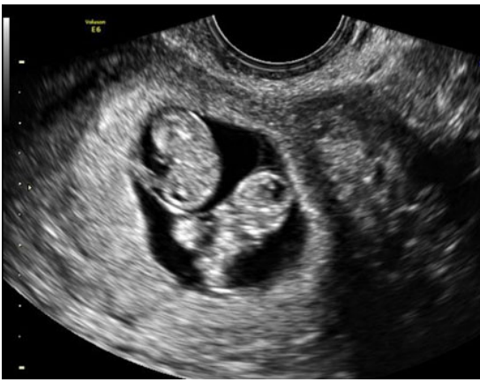
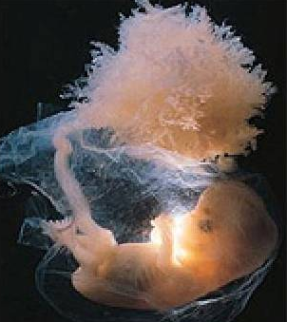
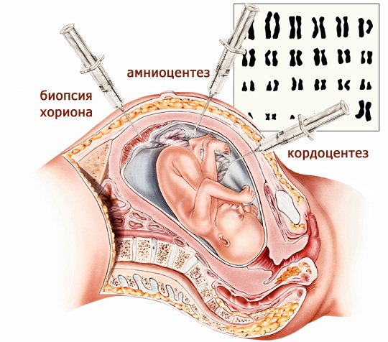
Задание 1. (часть 1; 3 б.)
А
В
Б
Примерное положение стрелок:
А - амниотическая
полость (черная область),
Б – пуповина,
В – хорион (белое пространство вокруг
амниотической полости)

Slide 4
Задание 1. (часть 2; 7 б.)
С целью диагностики некоторых заболеваний сначала анализируют генетический материал родителей, и только после этого при необходимости – генетический материал плода. Отметьте на Листе ответов, для точной диагностики каких заболеваний ребенка используется генетический анализ клеток самого плода без анализа родителей (П), используется первичный генетический анализ родителей и при необходимости анализ плода (Р), или же анализ нужен не генетический (Н).

Slide 5
Ответ:
Заболевание | Ген.анализ
Синдром Дауна | П
Муковисцидоз | Р (допускается ответ Р, П)
Краснуха | Н
Синдром Клайнфельтера | П
Галактоземия | Р (допускается ответ Р, П)
Гепатит В | Н
Синдром Шерешевского-Тернера | П

Slide 6
Задание 2. [20 баллов]
При беременности возможно образование монозиготных или дизиготных близнецов. Рассмотрите на рисунке, приведенном ниже, различные стадии развития близнецов. Охарактеризуйте плоды 1 – 4 в зависимости от особенностей организации их оболочек, укажите тип близнецов, подпишите указанные стрелками на рисунках структуры, перечислите зародышевые листки, которые принимают участие в формировании указанных структур. Перечислите в правильном порядке последовательность стадий развития (5-9) для каждого варианта близнецов, укажите общие для двух близнецов структуры, рассчитайте коэффициент генетического родства (долю общих аллелей, указывается в виде доли единицы) между близнецами.

Slide 7
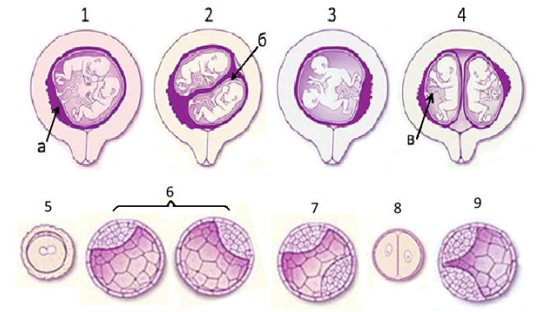
Для ответа на Листе ответов используйте следующие коды:
МЗБ – монозиготные близнецы, ДЗБ – дизиготные близнецы, СБ – сиамские близнецы, если возможны два разных варианта, укажите их через знак «/»; Ал – аллантоис, Ам – амнион, ЖМ – желточный мешок, Пу – пуповина, Хо – хорион, если все перечисленные структуры у близнецов раздельные, напишите код ВР (все раздельное); ВКМ – внутренняя клеточная масса, ВЛВМ - висцеральный листок внезародышевой мезодермы, ПЛВМ – париетальный листок внезародышевой мезодермы, ВЭК – внезародышевая эктодерма, ВЭН – внезародышевая энтодерма.

Slide 8
КРИТЕРИИ:
Для клеток с несколькими ответами в 1 балл оцениваются только верные полные комбинации, неполные или неверные комбинации (например, «5, 8» или «ВЭК, ВЭН») оцениваются в 0 баллов! Для стадий развития принципиален порядок стадий. Для близнецов 3 допускается ответ «СБ, МЗБ» - дополнение, что сиамские близнецы монозиготные. Ответы только «МЗБ» или только «ДЗБ» для близнецов 4 оцениваются в 0 баллов.

Slide 9
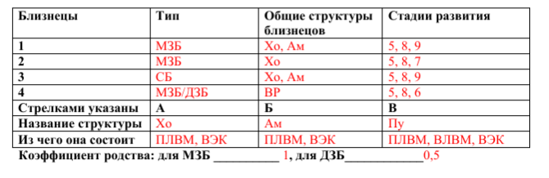
ОТВЕТ:
МЗБ – монозиготные близнецы,
ДЗБ – дизиготные близнецы,
СБ – сиамские близнецы,
Ам – амнион,
Пу – пуповина,
Хо – хорион,
ВР (все раздельное);
ВЛВМ - висцеральный листок внезародышевой мезодермы,
ПЛВМ – париетальный листок внезародышевой мезодермы,
ВЭК – внезародышевая эктодерма.

Slide 10
Задание 3. [12 баллов]
Анеуплоидии (нарушения числа хромосом) традиционно принято определять, напрямую идентифицируя хромосомы в метафазных пластинках делящихся клеток, однако методом полимеразной цепной реакции в реальном времени анеуплоидии стало можно определять в любых клетках в любой фазе клеточного цикла. Идея этого метода состоит в том, что для нескольких хромосом выбирают уникальные локусы, встречающиеся только на этой хромосоме и только один раз. Затем из биологического образца выделяют ДНК и для каждого локуса проводят наработку фрагментов ДНК методом ПЦР в реальном времени, получают кривую амплификации (график количества определенного фрагмента ДНК в зависимости от номера цикла ПЦР), находят Ct - координату точки пересечения кривой амплификации с прямой порогового уровня. Далее сравнивают значения Ct для разных локусов разных хромосом и приходят к выводу, нормальный или анеуплоидный хромосомный набор у анализируемого человека. У разных локусов значения Ct разные, так как эффективность амплификации для разных локусов немного различается. Для простоты считайте эффективность амплификации в цикле ПЦР для всех локусов примерно равной двум. Ниже на рисунке показаны кривые амплификаций для 6 образцов ДНК: нормальные мужской и женский кариотипы и 4 анеуплоидных кариотипа А – Г, а также наборы половых хромосом I-IV, соответствующие анеуплоидиям А - Г. Соотнесите на Листе ответов образцы А – Г с анеуплоидными кариотипами, наборами половых хромосом I-IV и названиями соответствующих заболеваний, запишите кариотипы и заболевания. При записи кариотипа сначала указывается общее число хромосом, потом половые хромосомы, в случае трисомии в конце записи ставится знак плюс и указывается номер лишней хромосомы, например, у девочки с синдромом Эдвардса кариотип «47, XХ, +18».

Slide 11
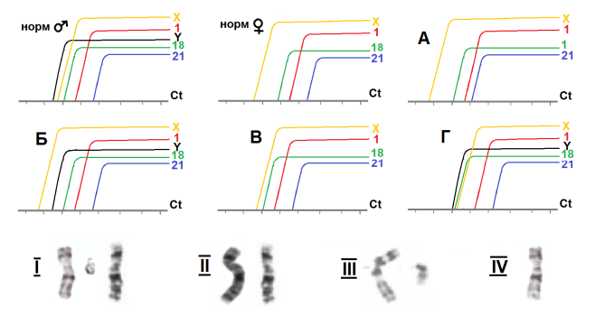
ЗАДАНИЕ 3

Slide 12
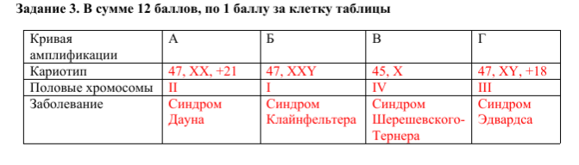
Ответ:

Slide 13
Задание 4. [8 баллов]
Большая часть анеуплоидных эмбрионов погибает вскоре после оплодотворения, однако некоторые из них могут доживать до рождения. Рассчитайте среднюю вероятность дожить до рождения эмбриона с трисомией по 21 хромосоме, если примерно 20% зарегистрированных беременностей по разным причинам заканчиваются гибелью плода, в 60% таких случаев находятся нарушения числа хромосом, а 2% нарушений представляют собой трисомию 21, при этом частота трисомии 21 на момент рождения равна 1 трисомик на 600 младенцев. Укажите вероятность плода с трисомией 21 дожить до рождения, выразите ее в процентах, округлив до целых, приведите Ваш расчет вероятности с краткими пояснениями.

Slide 14
Пример расчета №1:
Пример расчета: из 10000 эмбрионов до рождения доживут 8000 (1 б), а 2000 погибнут (1 б), в том числе родится 13 детей (8000/600) с синдромом Дауна (1 б), в то время как среди 2000 погибших будет 2000*0,6*0,02=24 трисомика (2 б). Таким образом из 13+24 = 37 трисомиков (1 б) доживут до рождения 13/37 = 0,35 = 35% (2 б).
Допускаются другая точность округления и другое суммарное число анализируемых эмбрионов, например, при пересчете на 100 эмбрионов с округлением до 3 знака получается 0,133/0,373 = 0,357 (36%). Верный ответ без расчета оценивается в 2 балла, частично верный расчет оценивается в неполный балл в соответствии с написанными элементами решения.

Slide 15
Пример расчета №2:
Решение с частотами в долях единицы оценивается по такой же схеме – расчет частоты трисомиков 21 среди погибших 0,6*0,02=0,012 (2 балла), расчет частоты трисомиков-21 среди родившихся 1/600 = 0,00167 (1 балл), вероятность гибели для зиготы с трисомией 0,012*0,2 = 0,0024 (1 балл), вероятность рождения для зиготы с трисомией-21 0,00167*0,8 = 0,00133 (1 балл), полная частота трисомиков-21 0,0024+0,00133 = 0,00373 (1 балл), доля доживших до рождения трисомиков-21 0,00133/0,00373 = 0,357 (2 балла)
Если указан ответ 35,7% (без округления до целых), из суммы баллов за задание вычитается 1 балл.

Slide 16
Пример правильного решения
1/600=0,00166
Расчёт частоты трисомиков-21 среди родившихся
0,2*0,6*0,02=0,0024=0,24%
Где 0,6*0,02=0,012 это расчёт частоты трисомиков-21 среди погибших
0,2*0,012 это вероятность гибели для зиготы с трисомией
0,8*0,0017=0,00136=0,136%
Где 0,8 – общая частота родившихся детей
0,0017 – частота трисомиков среди родившихся
Пример расчета на 100000 эмбрионов
0,24% (240) погибают в связи с трисомией
0,136% (136) выживают с трисомией
136/136+240=136/376=0,36 (36%)

Slide 17
Пример правильного решения
600-80%
х-100%
Всего эмбрионов было 750
750-600=150 не родилось
20% от 750 - 150
60% от 150 - 90
2% от 90 - 1,8
1+1,8=2,8
Где 1 это рожденные с трисомией
1,8 не рожденные с трисомией
1/2,8=0,357
Ответ 36%

